Slide 1
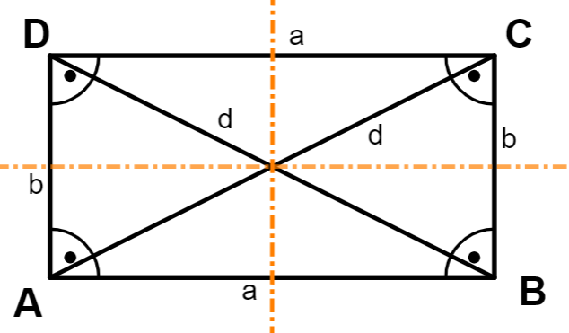
Eigenschaften - Rechteck
Das Rechteck ist ein besonderes Viereck.
Gegenüberliegende Seiten sind gleich lang und parallel.
Alle Winkel sind rechte Winkel.
Die Diagonalen halbieren einander
Die beiden Seitensymmetralen sind Symmetrieachsen.
Der Mittelpunkt des Rechtecks ist zugleich der Umkreismittelpunkt. Jedes Rechteck besitzt einen Umkreis.

